Slide 1
PTÁCI – DRAVCI I
Mgr. Jaroslav Víšek
II. pololetí 2011/2012
Přírodopis 7. ročník
Základní škola, Chrudim, Dr. Peška 768

Slide 2
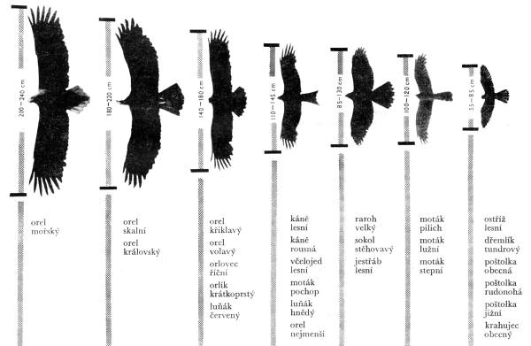
Dravci
http://www.kolmanl.info/images/dravci_001.jpg

Slide 3
Charakteristika řádu:
ptáci různé velikosti, až po největší žijící létavé druhy
hákovitě zahnutý zobák, nad nímž je měkké ozobí
silné nohy s dlouhými špičatými drápy = spáry
až na nepatrné výjimky loví živočišnou potravu, k tomu jsou dobře vybaveni pohybově i smyslovými orgány
hnízdí zpravidla jednotlivě na vyvýšených místech

Slide 4
kondorovití
podle některých anatomických znaků někdy zařazování do příbuzenstva čápů
žijí v subtropech a tropech Severní i Jižní Ameriky
podobají se supům
nozdry jsou umístěné u kořene zobáku, není mezi nimi žádná přepážka
mají dobře vyvinutý čich
nohy nemají dobrou uchopovací schopnost ani ostré drápy
živí se převážně zdechlinami

Slide 5
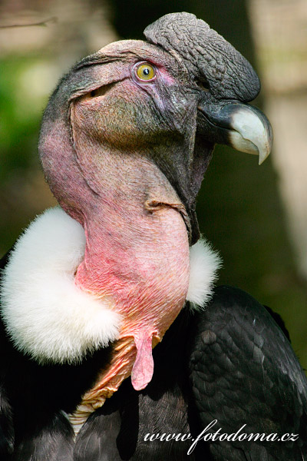
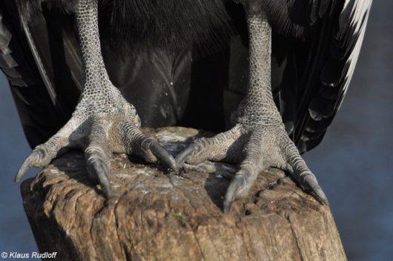
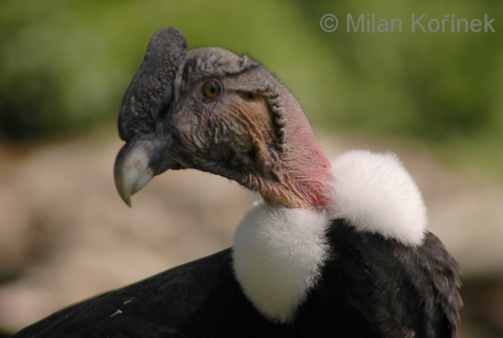
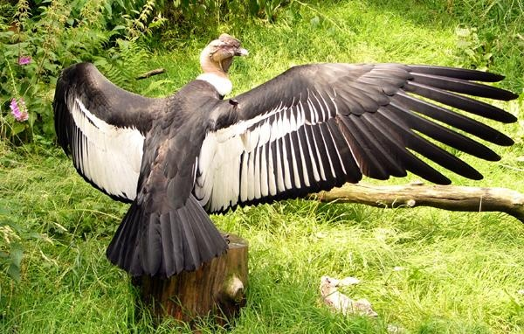
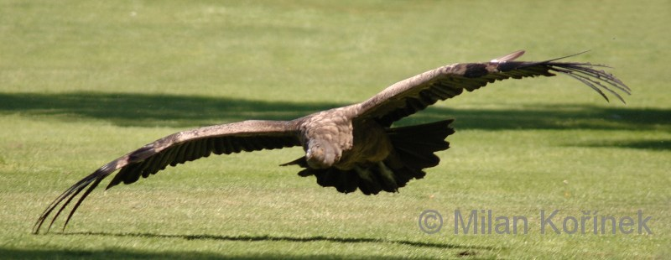
kondor andský
rozpětí křídel 3,2 m; má největší plochu křídel ze všech ptáků
krouží až 7 000m n. m.
http://www.biolib.cz/IMG/GAL/173156.jpg
http://www.biolib.cz/IMG/GAL/80241.jpg
http://www.biolib.cz/IMG/GAL/30811.jpg
http://www.biolib.cz/IMG/GAL/32264.jpg
http://www.biolib.cz/IMG/GAL/41306.jpg

Slide 6
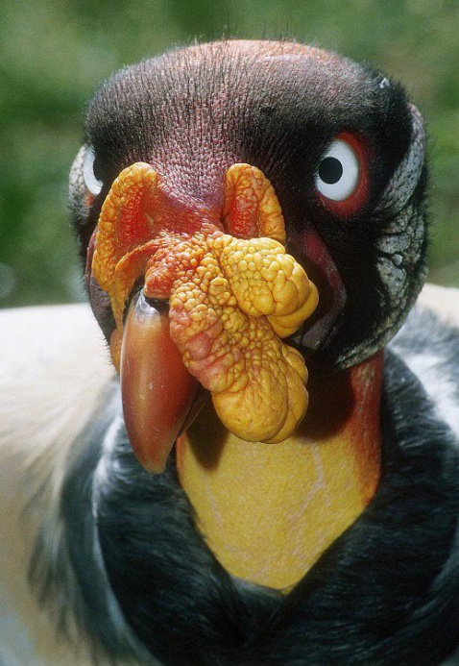
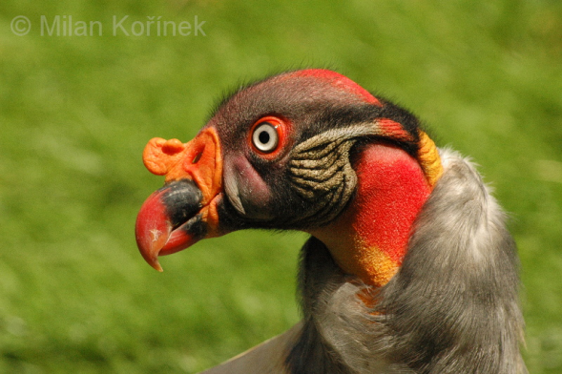
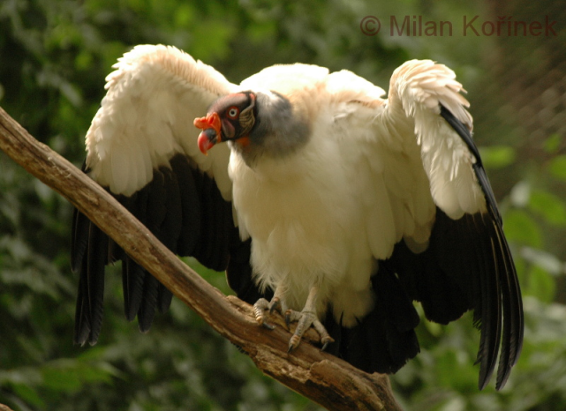
kondor královský
rozpětí křídel téměř 2m
nejpestřeji zbarvený kondor, zřejmě proto byl kultovním ptákem starých Mayů
http://www.biolib.cz/IMG/GAL/28054.jpg
http://www.biolib.cz/IMG/GAL/28050.jpg
http://www.biolib.cz/IMG/GAL/12010.jpg

Slide 7
orlovcovití
monotypická čeleď = jediným zástupcem je:
orlovec říční
bělavý dravec velikosti káněte, podobný jestřábovi
výborně přizpůsobený k lovu ryb:
- spodní plocha prstů poseta drobnými ostny
- přední vnější spár je obdobou vratiprstu
- má silně zakřivený zobák
dlouhý ocas je úzce pruhovaný
hnízdí na vrcholcích stromů nebo na břehu ostrova
- obývá všechny kontinenty kromě Antarktidy

Slide 8
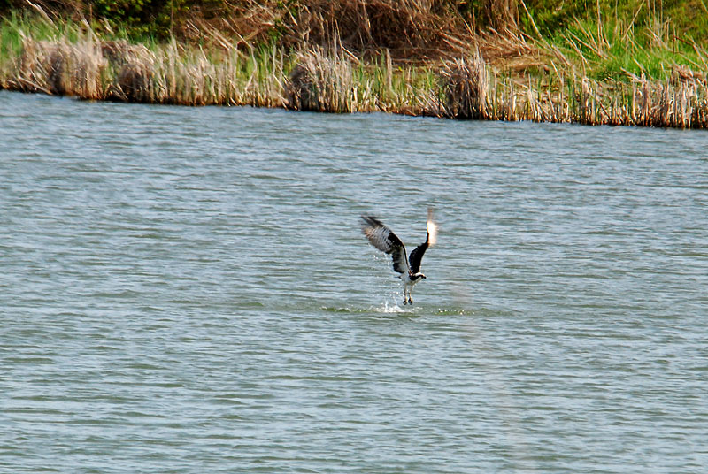
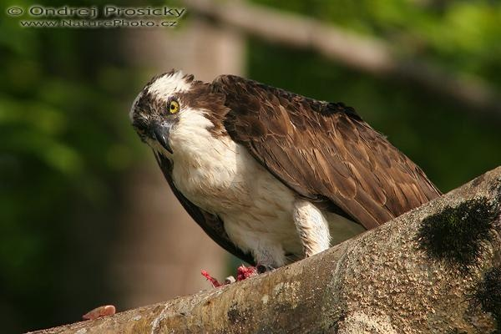
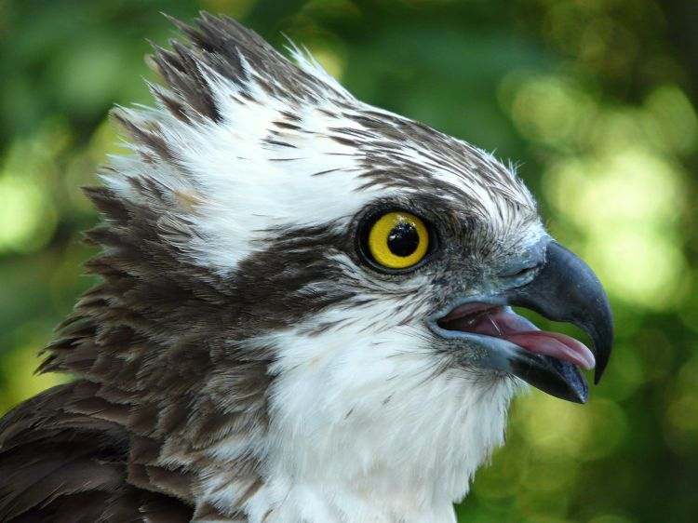
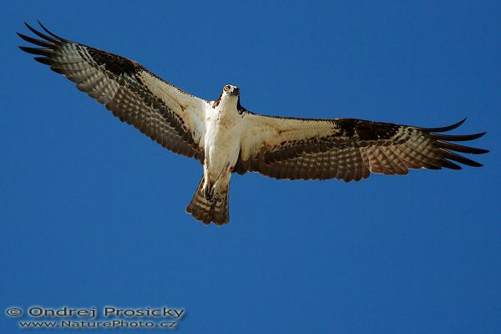
orlovec říční
http://www.biolib.cz/IMG/GAL/83475.jpg
http://www.biolib.cz/IMG/GAL/30189.jpg
http://www.biolib.cz/IMG/GAL/30166.jpg
http://www.biolib.cz/IMG/GAL/149575.jpg

Slide 9
hadilovovití
monotypická čeleď = jediným zástupcem je:
hadilov písař
má neobyčejně dlouhé nohy a dlouhý klínovitý ocas
vysoký asi 120 cm
na hlavě má chocholku z visících černých per
specializován na lov hadů, dále se živí hmyzem a drobnými hlodavci, které sbírá na zemi
sleduje pasoucí se kopytníky
žije v Africe, hnízdí na vrcholcích akácií

Slide 10
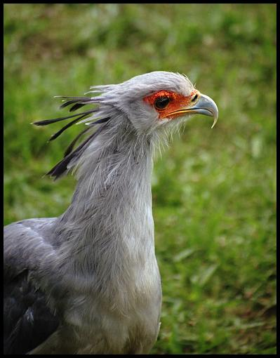
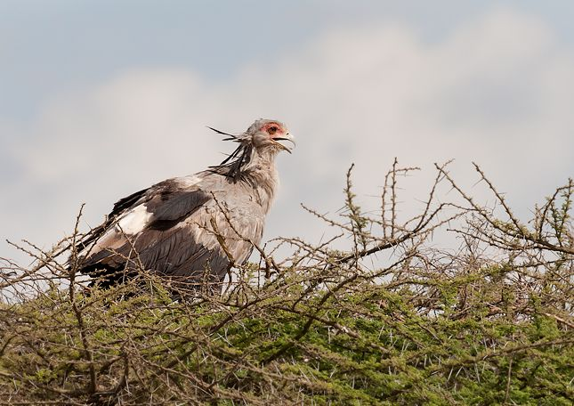
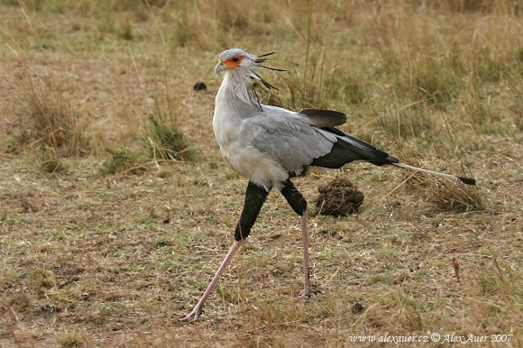
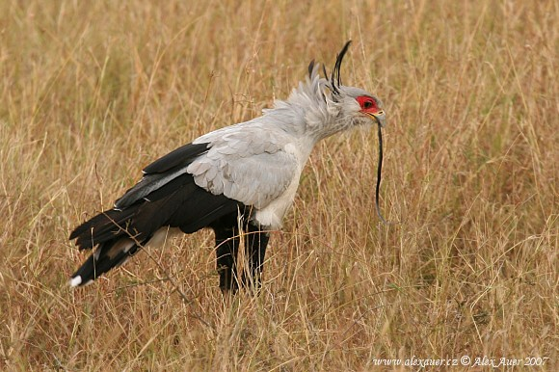
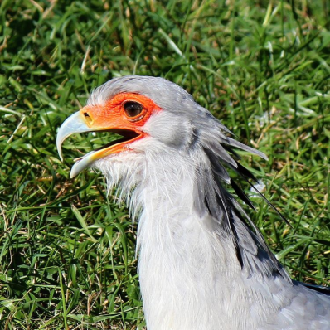
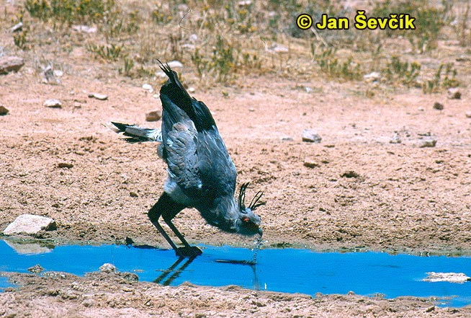
hadilov písař
http://www.biolib.cz/IMG/GAL/177143.jpg
http://www.biolib.cz/IMG/GAL/7661.jpg
http://www.biolib.cz/IMG/GAL/32197.jpg
http://www.biolib.cz/IMG/GAL/167361.jpg
http://www.biolib.cz/IMG/GAL/44703.jpg
http://www.biolib.cz/IMG/GAL/32198.jpg

